Slide 1
苯是在1825年由英国科学家法拉第(Michael Faraday,1791— 1867)首先发现的。
第二章 烃和卤代烃
第二节 芳香烃

Slide 2
一、苯的物理性质
（色、味、态、熔点、沸点、密度、溶解性、特性）
苯的结构与化学性质
颜色
无色
气味
特殊气味
状态
液态
易挥发
熔点
5.5℃
沸点
80.1℃
密度
比水小
毒性
有毒
溶解性
不溶于水，易溶于有机溶剂。

Slide 3
苯的结构与化学性质
二、苯的分子结构与化学性质：
1、组成与结构：
分子式：
C₆H₆
1）结构式 2）结构简式
键角 120°

Slide 4
现代技术对苯分子结构的进一步研究表明:
苯的结构与化学性质
苯分子是平面正六边形的结构，苯分子里的6个碳原子和6个氢原子都在同一平面上。
键参数的比较
 | 键角 | 键 能(KJ/mol) | 键 长 (10⁻¹⁰ m)
C—C | 109º28’ | 348 | 1.54
C==C | 120º | 615 | 1.33
苯中碳碳键 | 120º | 约494 | 1.40

Slide 5
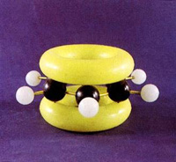
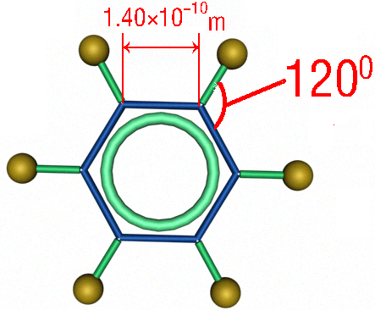
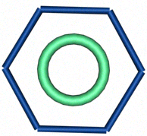
苯的结构与化学性质
苯分子里不存在一般的碳碳双键，分子里的6个碳原子之间的键完全相同，是一种介于单键和双键之间的特殊(独特)的键。大π键！

Slide 6
请你证明苯分子结构中碳碳键不是单双交替？

Slide 7
苯的结构与化学性质
苯具有怎样的化学性质呢？
苯的特殊结构
苯的特殊性质
饱和烃的性质
？
不饱和烃的性质
取代反应
加成反应

Slide 8
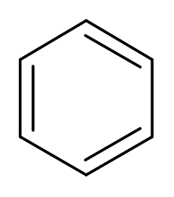
溴水和酸性高锰酸钾溶液中加入少量苯，用力振荡，静置，观察现象。
1mlKMnO₄(H⁺)溶液
（ ）
2ml苯
紫红色不褪色
振荡
（ ）
上层橙黄色
1ml溴水
水层颜色为何变浅？
2ml苯
振荡
（ ）
下层几乎无色
结论：苯与酸性高锰酸钾、溴水都不反应，由此说明苯中不存在与乙烯、乙炔相同的双键和叁键，苯与不饱和烃有很大区别。

Slide 9
2、苯的化学性质
(1)氧化反应：
燃烧
2C₆H₆+15O₂ 12CO₂+ 6H₂O
点燃
现象：火焰明亮，带有浓烟

Slide 10
（2）取代反应
物质 | HBr | Br₂ | 苯 | 溴苯
密度g/mL | 0.0036452 | 3.10 | 0.88 | 1.50
沸点℃ | -66.8 | 59 | 80 | 156
水溶性 | 易溶 | 微溶 | 微溶 | 微溶
a 苯的溴代
1试剂加入顺序：苯→ 液溴→ Fe屑
2铁屑的作用：作催化剂
3现象：烧瓶内剧烈反应，轻微翻腾，反应放热。
导气管口出现白雾；烧杯中出现浅黄色沉淀
4长导管作用：导气和冷凝回流（或冷凝器）
苯、溴
铁粉
5长导管不伸入液面下：溴化氢易溶于水，防止倒吸。
6哪些现象说明发生了取代反应而不是加成反应？
7纯净的溴苯应是无色的，为什么所得溴苯为褐色？
溶解了什么物质？用什么试剂除杂？
AgNO₃溶液

Slide 11
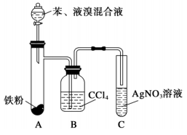
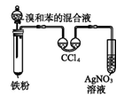
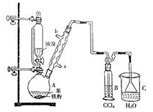
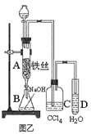
溴制备实验装置多样化分析
五三39页

Slide 12
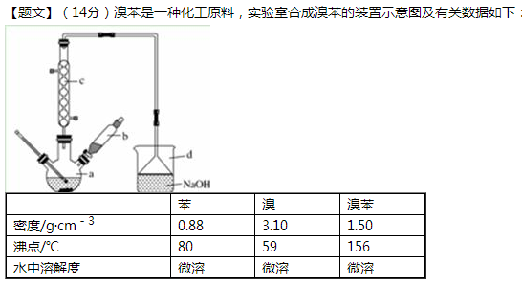
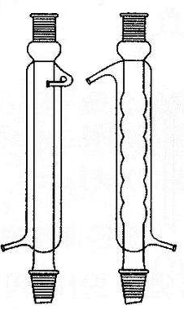
2012高考28题
五三44页 13题

Slide 13
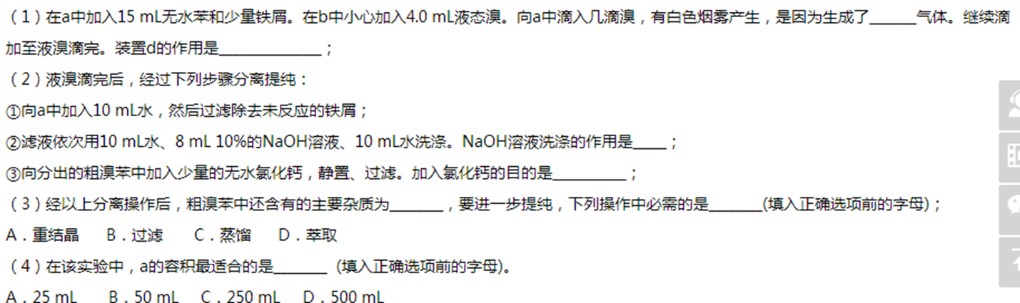
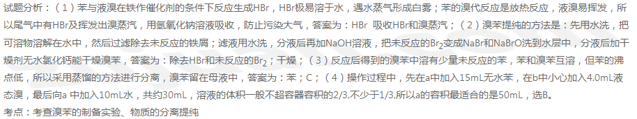

Slide 14
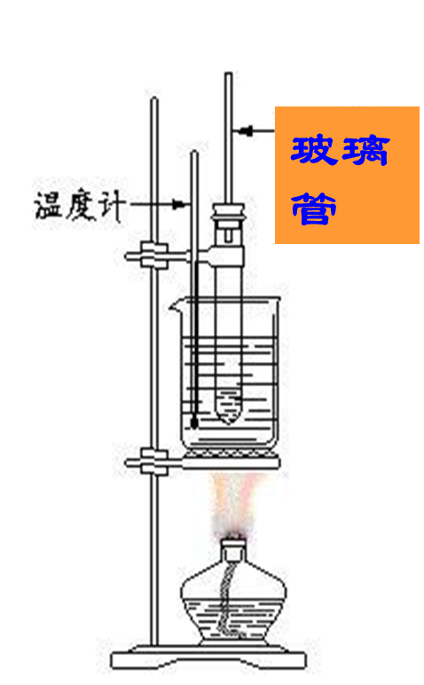
（2）取代反应
烃分子中的氢原子被－NO₂所
取代的反应叫做硝化反应
b 苯的硝化
硝基:－NO₂(注意与NO₂－ 区别）
五三39
℃
浓硫酸的作用：
吸水剂和催化剂
冷凝回流
实验步骤:
①配制混酸：先将1.5mL浓硝酸注入大试管中,再慢慢注入2mL浓硫酸,并及时摇匀和冷却。
②添加反应物：向冷却后的酸中逐滴加入1mL苯,
充分振荡,混和均匀。
原因解释：浓硝酸和浓硫酸的混合酸要冷却到50-60℃以下，再慢慢滴入苯，边加边振荡，因为反应放热，温度过高，苯易挥发，且硝酸也会分解，同时苯和浓硫酸在75-80℃时会发生反应。
③水浴加热反应：将混合物控制在50-60℃的条件下约10min
④将反应后的液体到入盛冷水的烧杯中,可以看到烧杯底部有黄色油状物生成，经过分离得到粗硝基苯。
⑤粗产品依次用蒸馏水和5%NaOH溶液洗涤,最后再用蒸馏水洗涤。将用无水CaCl₂干燥后的粗硝基苯进行蒸馏，得到纯硝基苯。

Slide 15
注意：
通常，实验中什么时候采用水浴加热？
需要加热，而且一定要控制在100℃以下，均可采用水浴加热。如果超过100 ℃，还可采用油浴（0～300 ℃）、沙浴温度更高。
水浴：沸点在80度以下的液体
沸水浴或蒸气浴：需要加热到100度时用
液态石蜡：可以加热到160度,易燃烧
植物油：菜油或花生油可以加热到220度,橄榄油可以加热到250度
硅油浴：加热到250-300度,性质稳定,不易燃烧,安全
沙浴：可以加热到大于300度,但为了受热均匀,使用沙子需用60-80目筛筛过,容器为厚壁生铁锅.注意个问题,沙子传热性差,可以用温度计观察温度变化

Slide 16
③温度计必须悬挂在水浴中。
④不纯的硝基苯显黄色
（因为溶有NO₂）而纯净硝基苯是无色，有苦杏仁味，比水重，油状液体。
⑤为提纯硝基苯，一般将粗产品依次用蒸馏水和NaOH溶液洗涤。

Slide 17
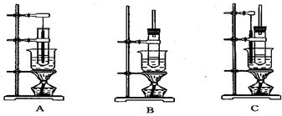
硝基苯题型
选择装置

Slide 18
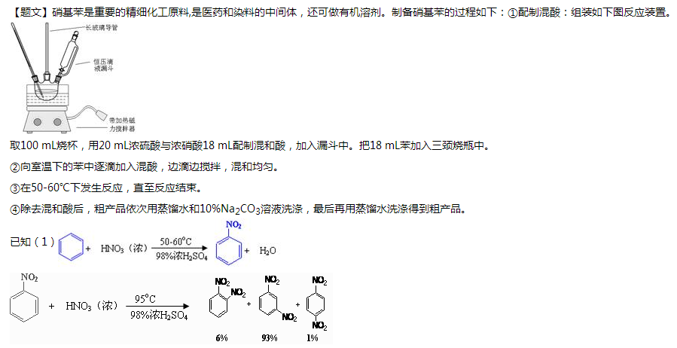
五三45页

Slide 19
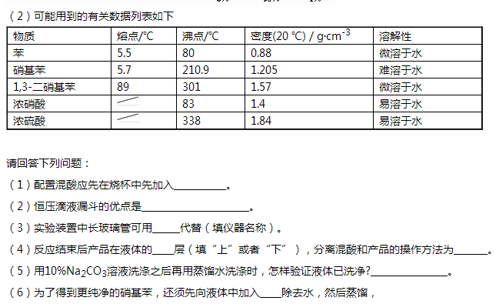

Slide 20
苯的结构与化学性质
c 磺化（苯分子中的H原子被磺酸基取代的反应）
70℃~80℃
－SO₃H
+ HO－SO₃H
+ H₂O
（苯磺酸）
磺酸基与苯环的连接方式：
（磺酸基：—SO₃H）
磺酸基中的硫原子和苯环直接相连
浓硫酸的作用：
吸水剂和磺化剂

Slide 21
苯的结构与化学性质
（3）苯的加成反应 （与H₂、Cl₂)
+ 3H₂
Ni
环己烷
加热
Cl
H
H
Cl
催化剂
Cl
H
+ 3Cl₂
H
Cl
H
Cl
H
Cl
六六六

Slide 22
苯的结构与化学性质
对比与归纳
小结：苯易取代、难加成、难氧化
 |  | 烷 | 烯 | 苯
与Br₂作用 | Br₂试剂
 | 反应条件
 | 反应类型
与KMnO₄作用
点燃 | 现象
 | 结论
纯溴
溴水
纯溴
溴水
光照
Fe粉
萃取
取代
加成
取代
无反应
现象
不褪色
褪色
不褪色
不被KMnO₄氧化
易被KMnO₄氧化
苯环难被KMnO₄氧化
结论
焰色亮，有烟
焰色浅，无烟
焰色亮，浓烟
C%低
C%较高
C%高

Slide 23
芳香烃
练一练
证明苯分子中不存在单双键交替的理由是 （ ）
A.苯的邻位二元取代物只有一种
B.苯的间位二元取代物只有一种
C.苯的对位二元取代物只有一种
D.苯的邻位二元取代物有二种
A

Slide 24
芳香烃
练一练
下列物质中所有原子都有可能在同一平面上的是 （ ）
B
C
CH=CH₂
Cl
CH₃
A
B
C
D

Slide 25
Thanks
谢谢您的观看！

